Slide 1
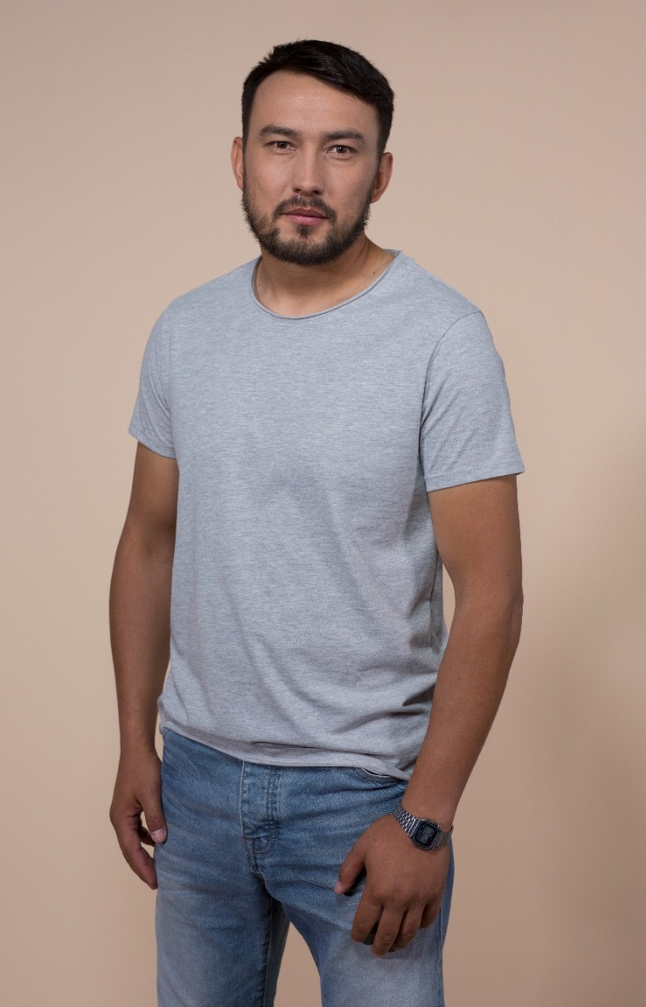
«История»

Slide 2
3300 мусорных полигонов
125 млн.тонн ТБО
5 млн.тонн ТБО

Slide 3
82%
перерабатываемого ТБО
вывозят на полигоны

Slide 4
8 из 10 человек

Slide 5
20%
Тариф вывоза ТБО
Абоненты неплательщики

Slide 6
«Eco Cashback»

Slide 7
Миссия: Формируем ценность отходов
Цель: Создание единой сервисной системы управления отходами с получением выплат за их раздельную утилизацию

Slide 8
Сервисная компания
«Eco Cashback»
Клиенты

Slide 9
Сервисная компания
«Eco Cashback»
Партнеры

Slide 10
Сервисная компания
«Eco Cashback»
Партнеры

Slide 11
Сервисная компания
«Eco Cashback»
Клиенты

Slide 12
72кг
ЕЖЕГОДНО

Slide 13
34 учреждения
117 МСБ
72 мжд

Slide 14
358 800
килограмм
4600
клиентов

Slide 15
29 900
килограмм
80 ТЕНГЕ

Slide 16
28 704 000 тенге
2 392 000 тенге

Slide 17
Банк
«Eco Cashback»
бизнес-аккаунт

Slide 18
Сервис «Eco Cashback»

Slide 19
Франшиза «Eco Cashback»

Slide 20
«Сделаем отходы частью экономики,
а не частью мусорных свалок и полигонов»

Slide 21
Контакты
Instagram: @eco_cashback
тел.: +7 705 484 4430
email: vladislav.golyarko@mail.ru

